Slide 1

Puntualidad
Prekínder a 2.° gr.
Enero 2025

Slide 2
Puntualidad
Definir:
Identificar:
Aplicar:
Identificaremos ejemplos de comportamiento puntual.
Demostraremos formas de ser puntual en la escuela.
Definiremos la puntualidad.

Slide 3
Puntualidad
Cuidado y diligencia en llegar y hacer las cosas a su debido tiempo

Slide 4
Insert District Video Here:

Slide 5
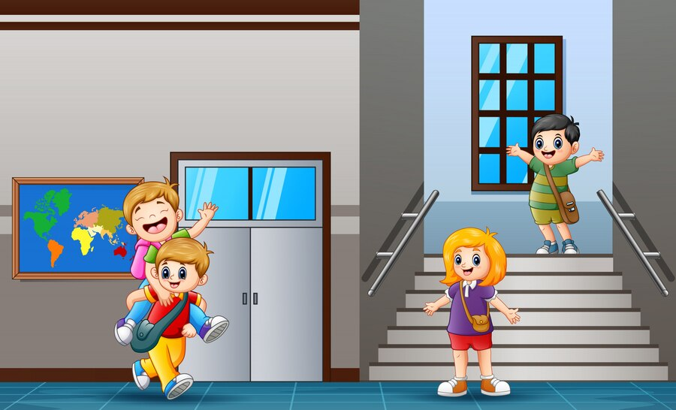
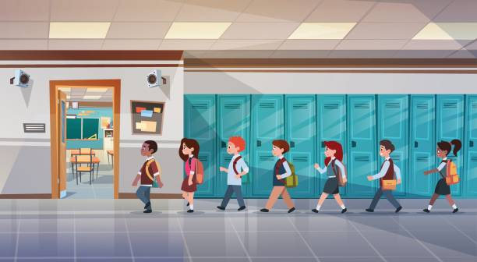
¿Qué imagen muestra puntualidad?
(Habla sobre cuál imagen muestra puntualidad y explica por qué)
O

Slide 6


¿Qué imagen muestra puntualidad?
(Habla sobre cuál imagen muestra puntualidad y explica por qué)
O

Slide 7


¿Qué imagen muestra puntualidad?
(Habla sobre cuál imagen muestra puntualidad y explica por qué)
O

Slide 8
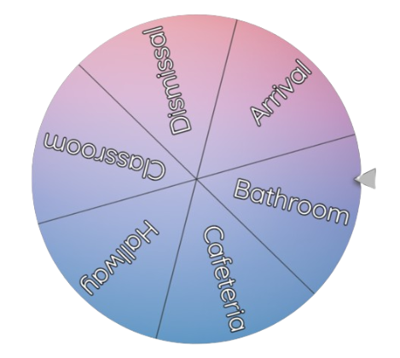

Gira la ruleta para hablar de cómo ser puntual en la escuela.

Slide 9
Actividad para hacer en casa
Habla sobre diferentes formas de mostrar puntualidad fuera de la escuela.
Puntos posibles a tratar:
Rutina por la mañana
Rutina por la noche
Actividades después de clase/los fines de semana

